Slide 1


NBA Challenge – énoncé
A partir des données fournies, proposer une côte pour la victoire finale de chacune des 30 équipes de la ligue avant le début de la saison 2018-2019 puis avant les playoffs (à la fin de la saison régulière) de cette même saison.

Slide 2
Une approche de travail en 3 étapes
1
Travail préparatoire
Comprendre et retraiter les données mises à disposition pour mettre au point un modèle performant de ML
1a
1b
Pre-processing
Compréhension de la problématique
Récupération des données
Traitement & consolidation des données Définition et extraction des variables
Entraînement algo & mesure de la performance
Recherche d’un modèle Machine Learning
Entraînement de l’algorithme
Evaluation des performances du modèle
2
Simulation de la NBA
Si la saison régulière a déjà eu lieu, on entraine un model avec des données à jour et n’utilise plus que le simulateur dédié
On simule la saison régulière et utilise le classement obtenu pour simuler des play-offs
Simuler la saison régulière 2018
Simuler les
play-offs
Trouver un vainqueur
Simuler les
play-offs
Trouver un vainqueur
x500 000
x500 000
3
Etablissement des cotes
Le pourcentage de victoire obtenu par chaque équipe converge vers sa probabilité de victoire et permet d’établir
sa cote

Slide 3

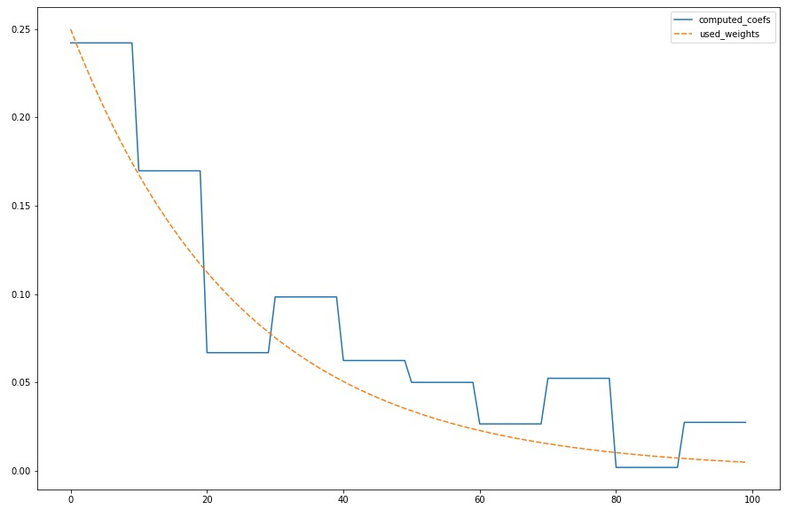
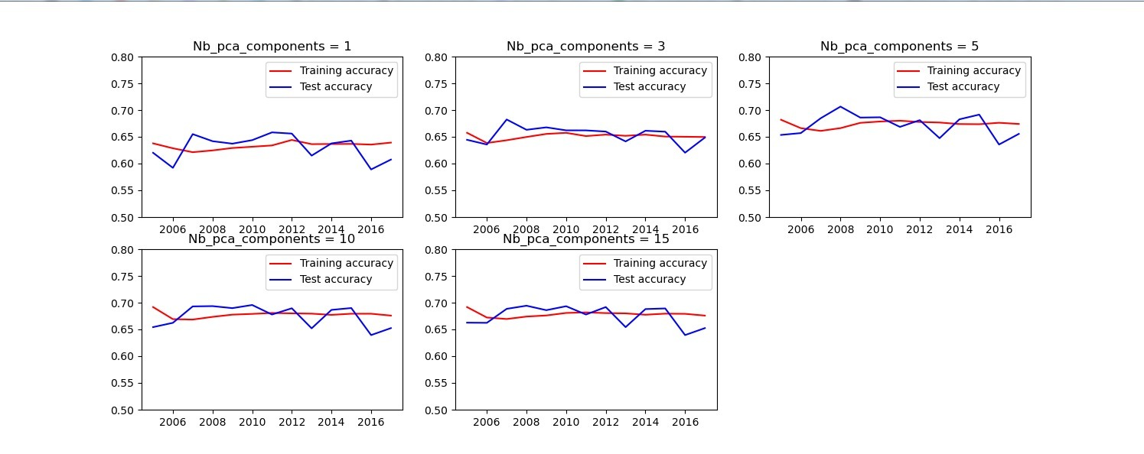
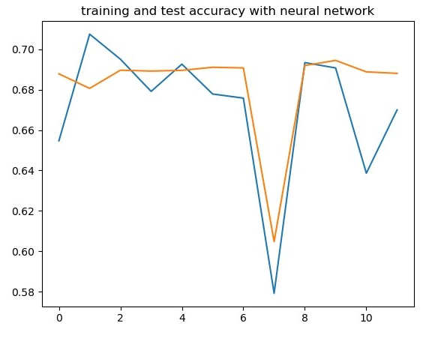
1. Travail préparatoire (1/2)
Identification de l’équipe de chaque joueur pour chaque match
Calcul du Game Score par joueur et par match: Kpi haut level du statisticien John Hollinger
Game Score = PTS + 0.4 * FG - 0.7 * FGA
+ 0.4*(FTA - FT) + 0.7 * ORB + 0.3 * DRB
+ STL + 0.7 * AST + 0.7 * BLK - 0.4 * PF - TOV
Pour chaque équipe, chaque joueur et chaque match : Calcul de la moyenne pondérée de chaque KPI disponible des 150 derniers matchs
Une régression logistique a permis d’identifier le coefficient de la loi de puissance qui décrit la décroissance de l’importance des matchs passés pour prédire le présent
Calcul pour chaque équipe de la moyenne des kpi’s de chacun de ses joueurs
Synthèse des nombreuses variables créées via un PCA qui ne garde que 5 variables par équipe
5 composants est le meilleur compromis biais variance
Neural Network et Logistic Regression parviennent à des résultats sensiblement identiques : accuracy=~68%. On préfèrera la simplicité de la deuxième solution.
Recherche du modèle approprié

Slide 4
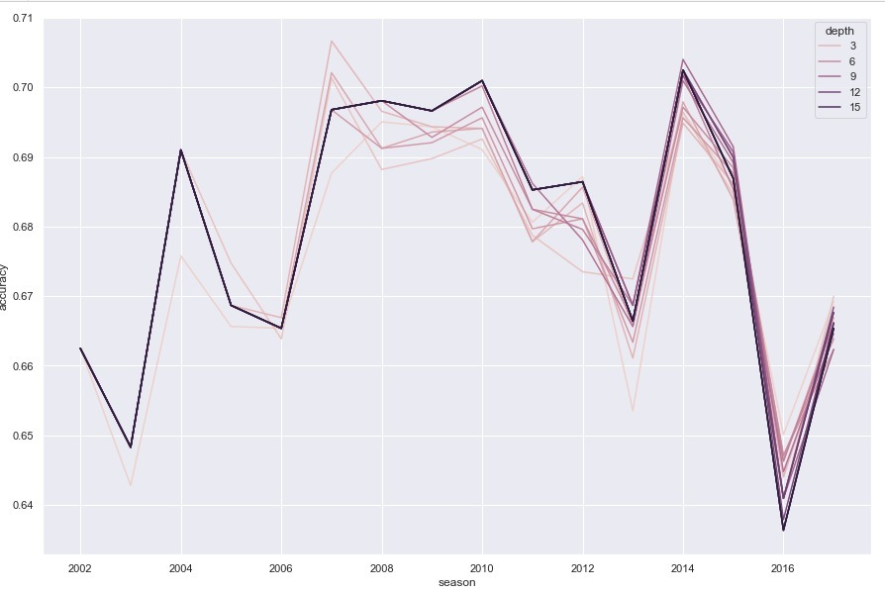



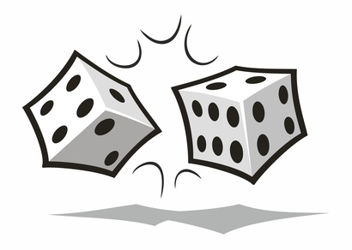
2. Simulation de la NBA
Entraînement d’une régression logistique & recherche des hypers paramètres
Grid Search permet de conclure qu’une absence de régularisation sera ici le plus efficace. Nous obtenons un modèle d’une grande simplicité.
Recherche des hyper paramètres : On utilise seulement les 12 années précédentes
Le Basket évolue…
Utiliser 12 ans de données maximum pour entrainer le modèle est optimal
Evaluation des résultats des 870 affrontements possibles et de la saison régulière
Simulation de la saison régulière : Pour chaque match, on lance un dé
Le Grizzly n’a plus qu’a espérer un double six !
Simulation des play-offs : Pour chaque « Best Of 7 », on lance un dé
Une exploitation de la loi binomiale nous permet de passer des probabilités de gagner à domicile et à l’extérieur à celle de gagner un BO7

Slide 5
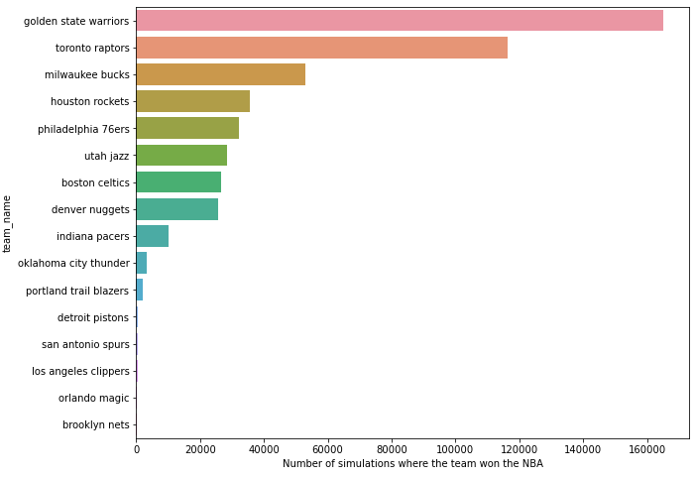
3. Prédiction des cotes
Cote = 1 / Probabilité estimée
La cote des favoris converge très rapidement, pour d’autres 500 000 ne suffisent pas.
Pour ces très hautes côtes, un modèle adapté aux évènements rares serait plus adéquat.

Slide 6
ANNEXES

Slide 7
Loi décrivant l’oubli des performances passées
Une régression logistique prenant en paramètre le % de victoire des 100 derniers matchs regroupé en 10 moyennes (1 à 10, 11 à 20, …) affecte des coefficients plus important aux matchs récents.
L’importance décroit suivant une loi de puissance paramétrée par -0,03

Slide 8
Précision du modèle par an et par profondeur mnésique
La précision du modèle varie avec les années.
Elle varie aussi suivant le nombre d’années (profondeur) utilisées pour entrainer le modèle.

Slide 9
Choix du nombre de composants issus du PCA
Un PCA nous permet de synthétiser l’ensemble de l’historique des kpis d’une équipe.
5 Composants offrent le meilleur compromis biais variance.

Slide 10
Précision du prédicteur de match
Précision
Un réseau de neurone n’aurait pas permis d’obtenir des résultats significativement meilleurs.
Nombre de saisons utilisées

